Slide 1
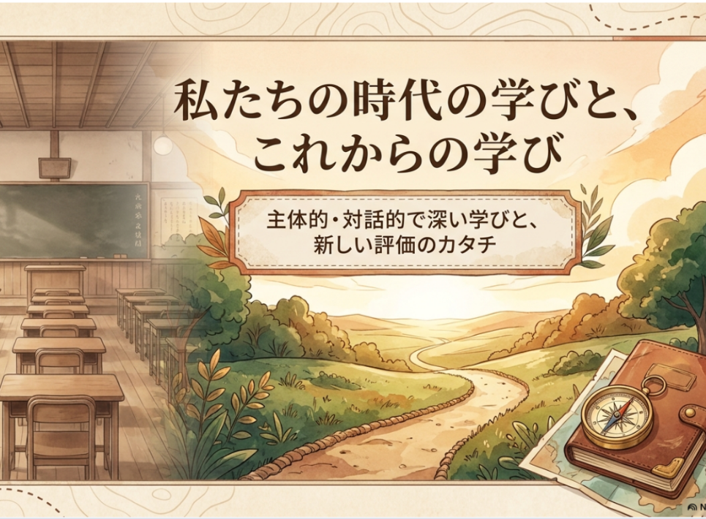
2026年9月3日 Google notebook LM使用 ESD・SDGs 推進研究室 室長 手島利夫

Slide 2
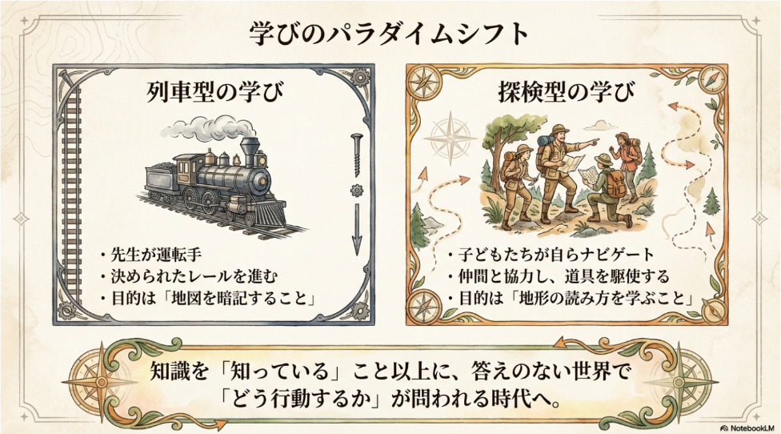


Slide 3
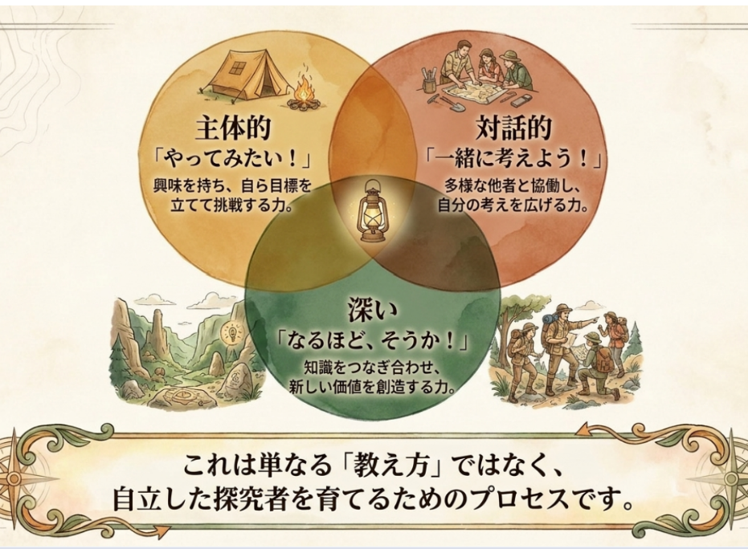


Slide 4
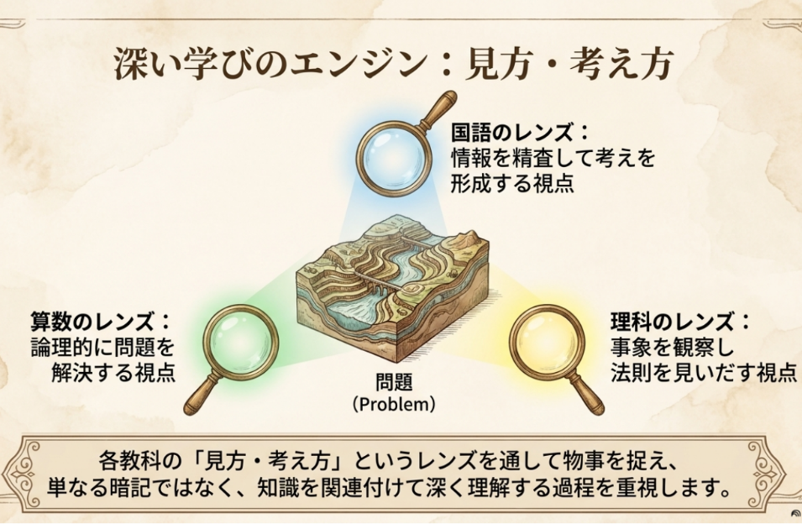

「探究」のレンズ：民主的で持続可能な社会につながる視点

Slide 5
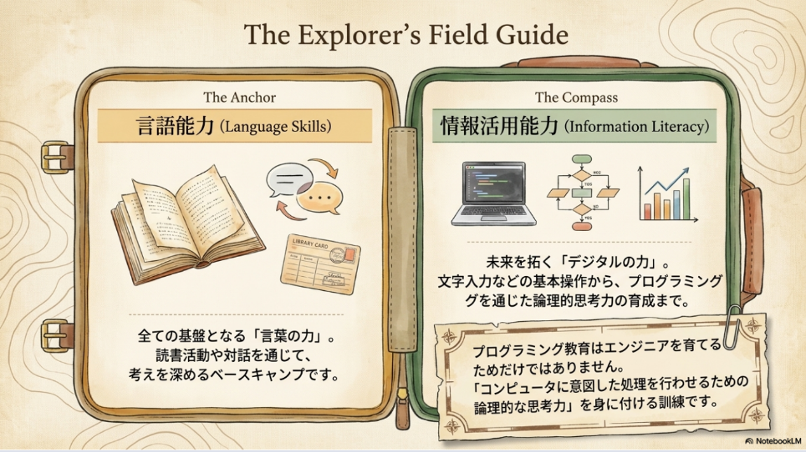

Slide 6
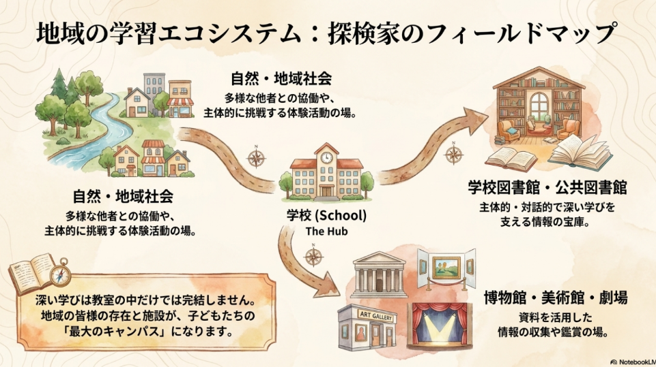
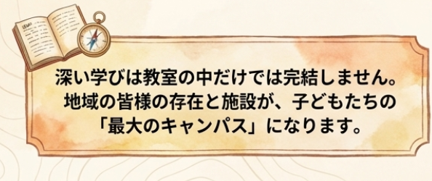

Slide 7
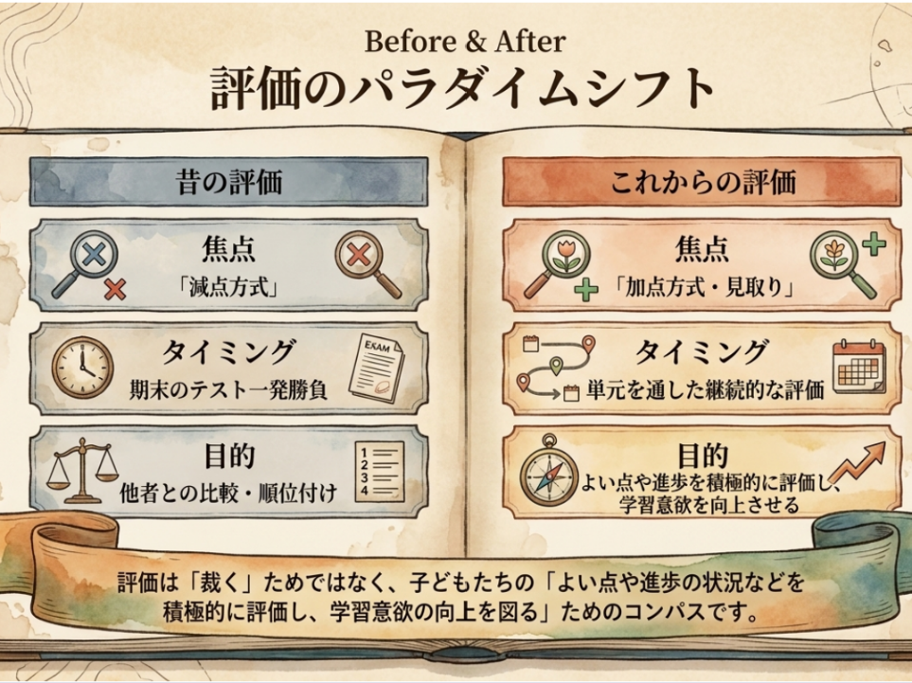

Slide 8
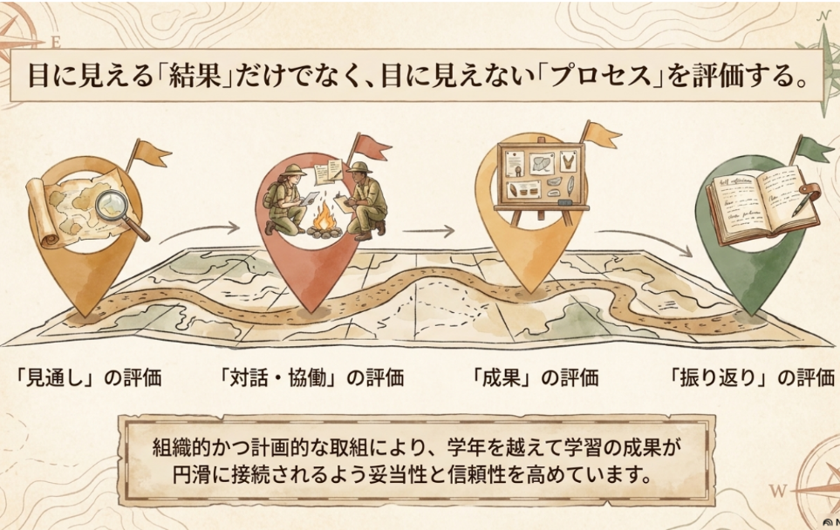


Slide 9
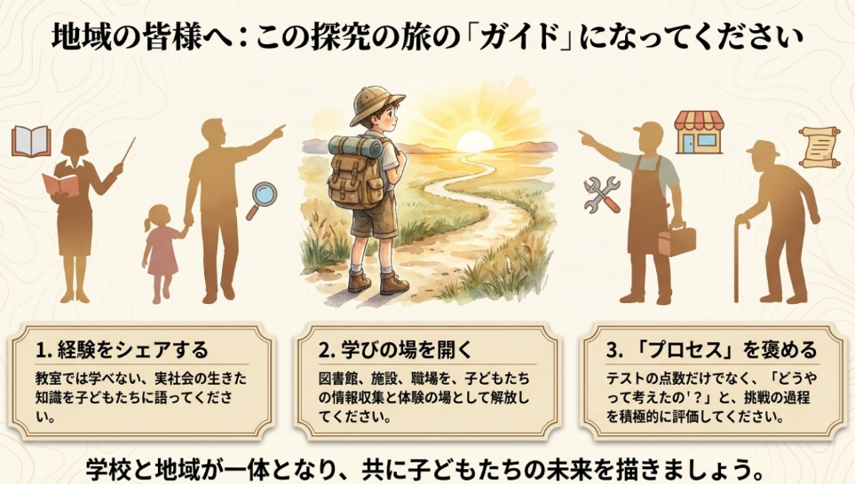
地域の皆様へ：この探究の旅の「ナビゲーター」になってください
「この旅で出会う旅人」になってください
保護者・ご家族の皆様のご理解が子どもたちの学びを支えます。
答えを教える人材は、子どもの学びを妨げることになりかねません。

Slide 10
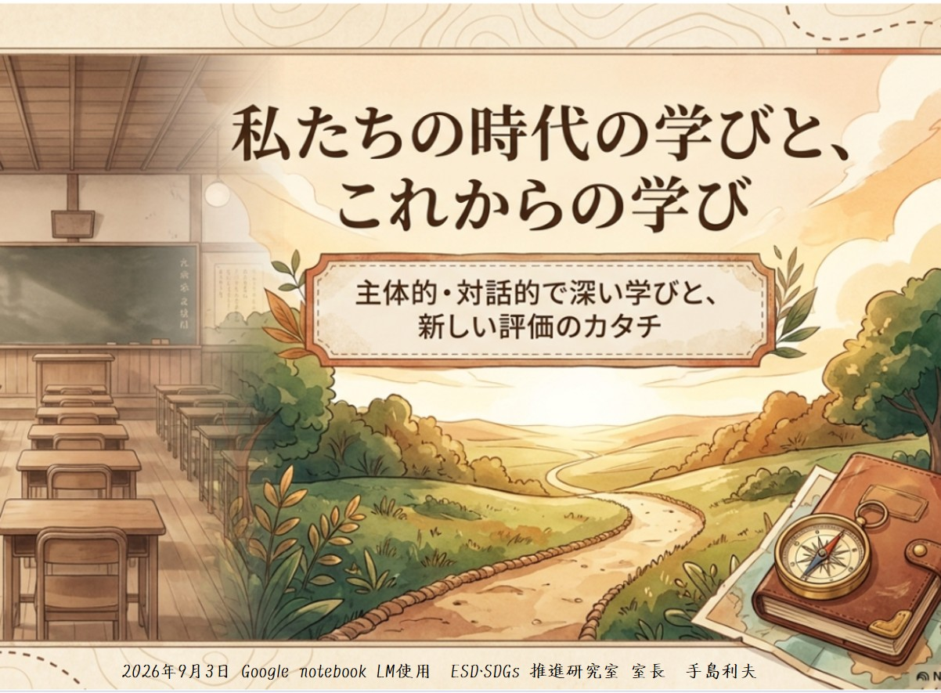
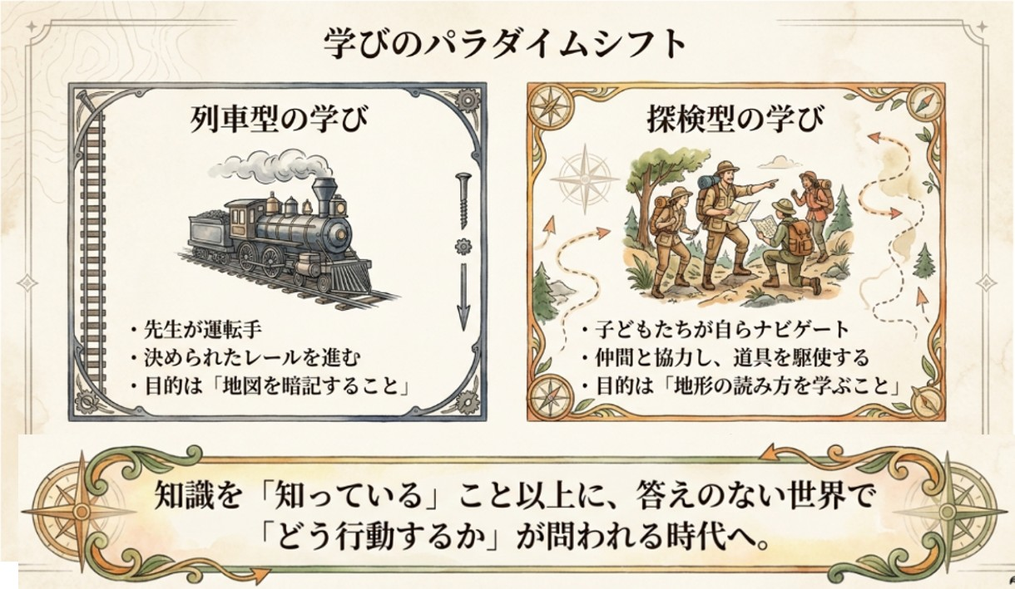
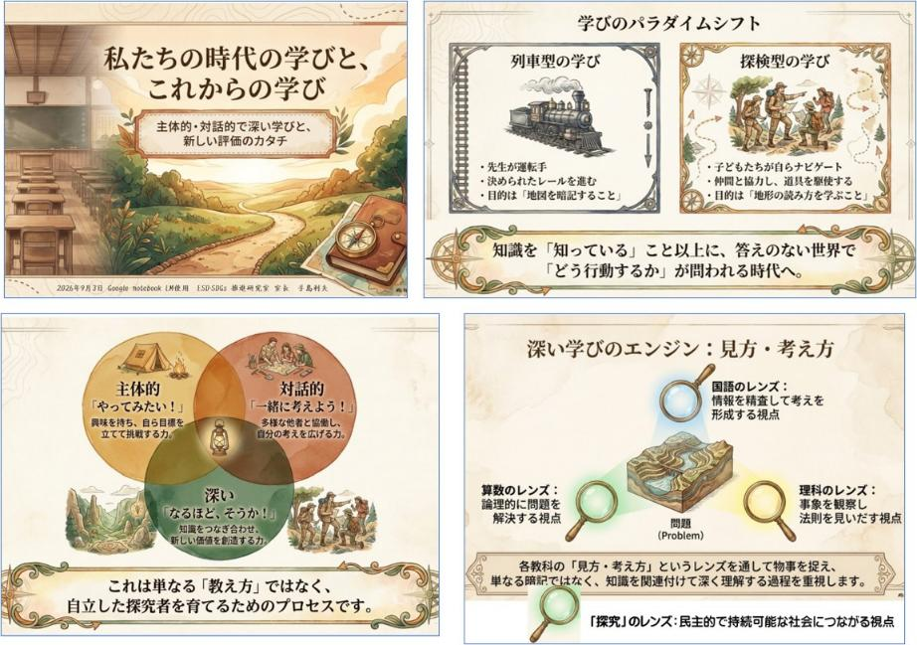
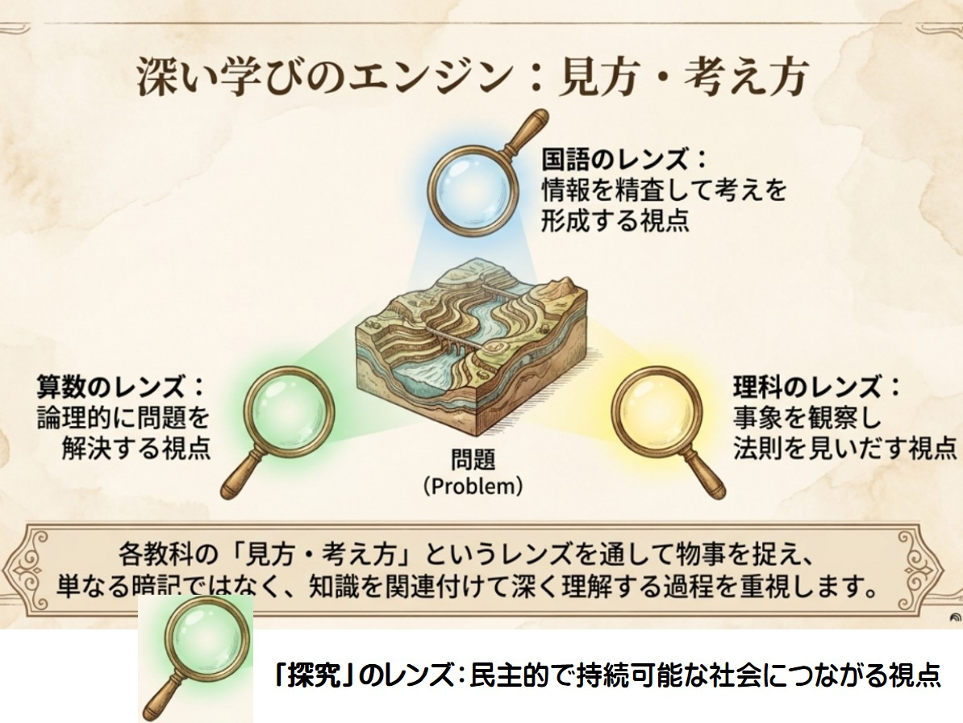

Slide 11
